Slide 1
GRANANJE
Oktobar 4, 2022

Slide 2
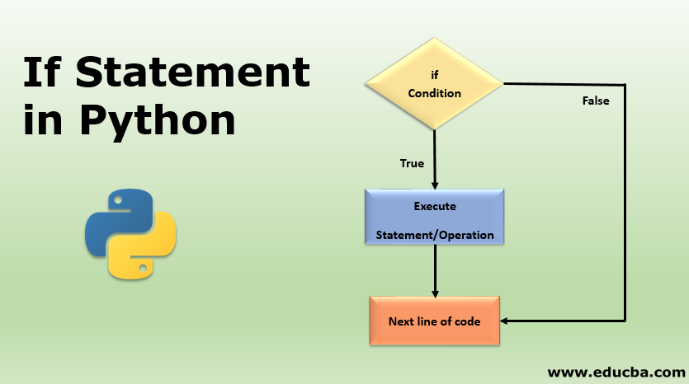
Uslovi grananja
Određene naredbe ili djelove koda moguće je izvršavati ili preskočiti u zavisnosti od vrijednosti postavljenog logičkog uslova.

Slide 3

If
Osnovna sintaksa if naredbe je :
Navedeni izraz uslovljava izvršavanje naredbe command (ili više naredbi) na osnovu logičkog uslova condition. Zadane naredbe će se izvršiti samo ako je logički uslov zadovoljen.

Slide 4
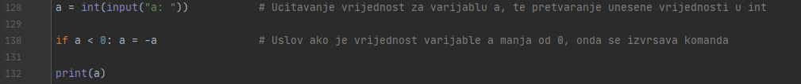
Primjer

Slide 5
If
U slučaju kad postoji više naredbi uslovljenih istim logičkim uslovom, naredbe možemo objediniti pod jednim uslovom te ih odvojiti sa tačka- zarezom (;). Ako su uslovljene naredbe kompleksne ili ih ima više, naredbe pišemo uz poštovanje identacije nakon if naredbe. Sve uvučene naredbe do prvog reda koji je poravnat sa if naredbom su uslovljene.

Slide 6
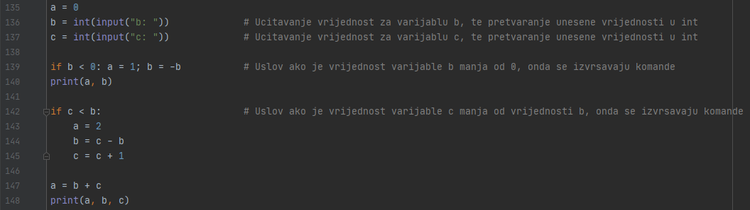
Primjer

Slide 7
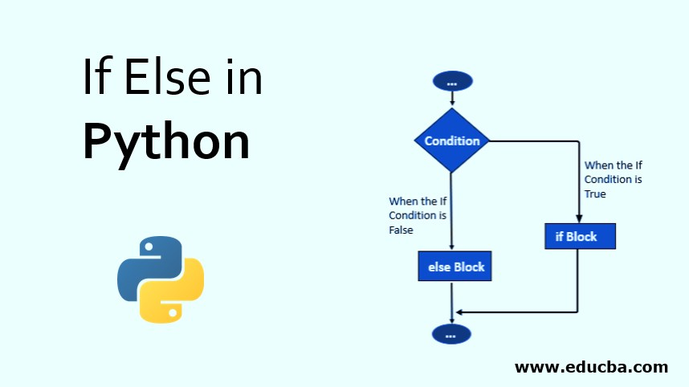
Else

Slide 8
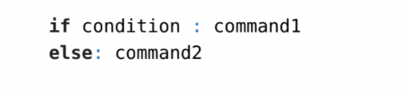
Else
Ova naredba omogućuje složeniji oblik grananja od naredbe if. Naredba ima dvije grane koje se mogu izvršiti u zavisnosti od uslova. Svaka grana/mogućnost omogućuje izvršavanje pripadajućih naredbi.
else naredba koristi se u paru sa if i služi za grananje u slučaju da uslov nije zadovoljen.
Sintaksa naredbe je:

Slide 9
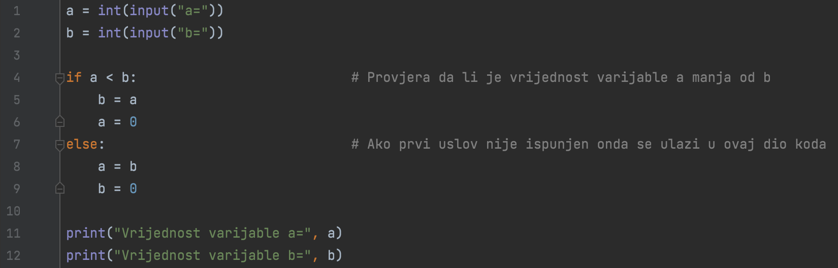
Primjer

Slide 10
Elif
Za dodatna grananja uslovljena novim logičkim uslovima služi naredba elif. Iako se sa ugnježdenim grananjem može postići isti rezultat, elif pruža mogućnost jednostavnije i preglednije grananje algoritma.
Naredba elif omogućuje grananje u alogritmu samo ako prethodni uslovi (if ili elif) nisu zadovoljeni. Treba napomenuti da se u slučaju korištenja if-elif-else grananja uvijek izvrši samo jedan set uslovnih naredbi.

Slide 11
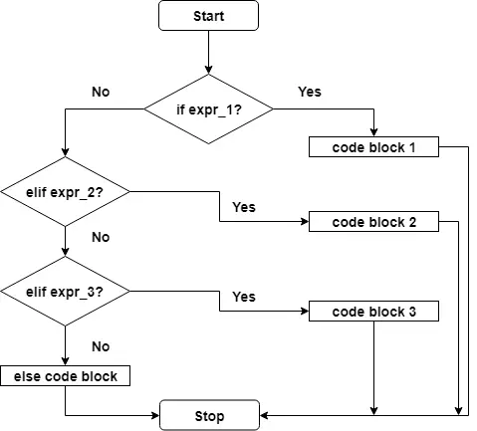

Slide 12
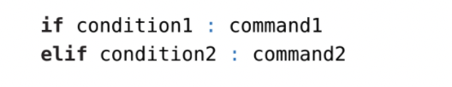
Elif
Iz same definicije dodatnog uslovnog grananja, naredba elif uvijek dolazi u kombinaciji sa naredbom if, te se upotrebljava u sljedećoj osnovnoj sintaksi:
Kao i u slučaju upotrebe else naredbe dodatno grananje se mora napisati u novom redu.

Slide 13
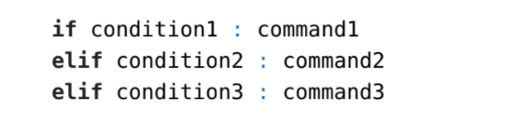
Elif
Proširena upotreba uključuje kombinaciju više elif naredbi:

Slide 14
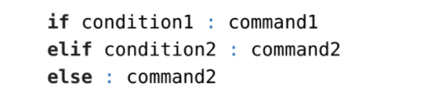
Elif
Grananje se može napraviti i kombinacijom sve tri navedene naredbe (if, elif, else):

Slide 15
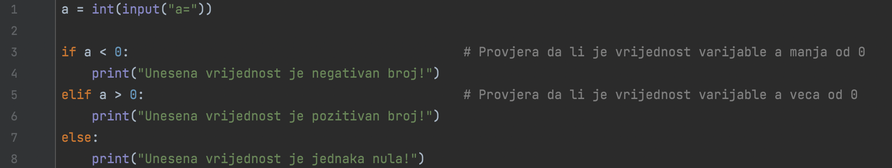
Primjer

Slide 16
Zadatak
Napisati skriptu koja će učitati jedan prirodan broj i zatim provjeriti da li je uneseni broj paran. Ispisati da li je broj paran ili neparan.
Formula za izračunavanje idealne težine data je u sledećoj formuli: (visina-100)*0.85 za žene i (visina-100)*0.90 za muškarce. Napisati skriptu koja će učitati visinu osobe u centimetrima i pol osobe(0 ženski, 1 muški) i izračunati idealnu težinu osobe, a zatim tu težinu ispisati.
Napisati skriptu koja će za unesenu brzinu (km/h) izračunati dužinu (km) puta koju automobil pređe za 1h i ispisati dužinu. Napomena(0<=brzina<=130). Formula za brzinu: V=S/t
Napisati skriptu koja će u zavisnosti od unesenog broja godina osobe ispisati da li je osoba punoljetna.

Slide 17
Zadatak
5. Napisati skriptu koja omogućava unos 3 broja. Brojevi su cijeli a maksimalan broj cifara je 3. Program treba da ispise koja dva od njih formiraju najveću sumu. Npr:
Ulaz: 1, 234, 999
Izlaz: 234, 999

